Slide 1

El impacto de las Tic en el mundo
Nombre: Andrés Sánchez

Slide 2
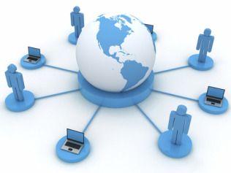
Introducción
Esta emergente sociedad de la información, impulsada por un vertiginoso avance científico en un marco socioeconómico neoliberal -globalizador y sustentada por el uso de las tecnologías de la información y la comunicación (TIC), conlleva cambios que alcanzan todos los ámbitos de la actividad humana. Sus efectos se manifiestan de manera muy especial en las actividades laborales y en el mundo educativo, donde todo debe ser revisado: desde la razón de ser de la escuela y demás instituciones educativas, hasta la formación básica que precisamos las personas, la forma de enseñar y de aprender, las infraestructuras.

Slide 3

Escenario tecnócrata Las escuelas se adaptan realizando simplemente pequeños ajustes: en primer lugar la introducción de la "alfabetización digital" de los estudiantes en el curriculum para que utilicen las TIC como instrumento para mejorar la productividad en el proceso de la información y luego progresivamente la utilización las TIC como fuente de información y proveedor de materiales didácticos.
Escenario tecnócrata Escenario reformista. Se dan los tres niveles de integración de las TIC que y además se introducen en las prácticas docentes nuevos métodos de enseñanza-aprendizaje constructivistas que contemplan el uso de las TIC como instrumento y para la realización de actividades interdisciplinarias y colaborativas.
Escenario holístico los centros llevan a cabo una profunda reestructuración de todos sus elementos. Como indica Joan Majó (2003) "

Slide 4
FUNCIONES DE LAS TIC EN LA EDUCACIÓN
La "sociedad de la información" en general y las nuevas tecnologías en particular inciden de manera significativa en todos los niveles del mundo educativo. Las nuevas generaciones van asimilando de manera natural esta nueva cultura que se va conformando y que para nosotros conlleva muchas veces importantes esfuerzos de formación, de adaptación y de "desaprender" muchas cosas que ahora "se hacen de otra forma" o que simplemente ya no sirven. Los más jóvenes no tienen el poso experiencial de haber vivido en una sociedad "más estática" (como nosotros hemos conocido en décadas anteriores), de manera que para ellos el cambio y el aprendizaje continuo para conocer las novedades que van surgiendo cada día es lo normal

Slide 5
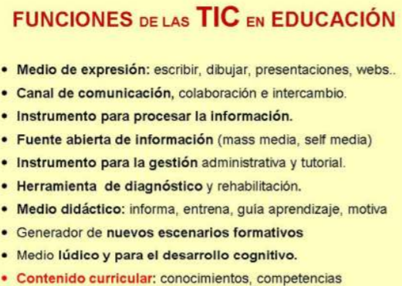

Slide 6
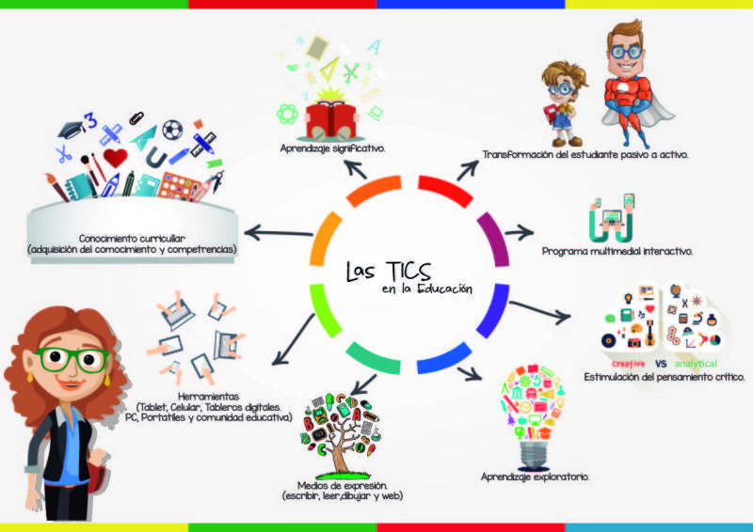
NIVELES DE INTEGRACIÓN Y FORMAS BÁSICAS DE USO
Las TIC para aprender SOBRE las TIC. Alfabetización digital que en los centros se suele realizar en el aula informática.
Aprender de las TIC en el aula informática En las aulas informáticas algunos profesores llevan a los estudiantes para realizar actividades didácticas diversas con programas educativos. A veces también para buscar información o realizar determinados trabajos (individuales o en grupo) con los procesadores de textos, editores de presentaciones multimedia...
Las TIC como soporte en el aula de clase. Aprender DE y CON las TIC. Cuando las TIC se utilizan en el ámbito de una clase (por ejemplo mediante un sistema de "pizarra electrónica"), su uso en principio es parecido al que se hace con el retroproyector o con el vídeo.

Slide 7

¿POR QUÉ TENEMOS QUE INTEGRAR LAS TICS EN LA EDUCACIÓN?
La Era Internet exige cambios en el mundo educativo. Y los profesionales de la educación tenemos múltiples razones para aprovechar las nuevas posibilidades que proporcionan las TIC para impulsar este cambio hacia un nuevo paradigma educativo más personalizado y centrado en la actividad de los estudiantes.
Además de la necesaria alfabetización digital de los alumnos y del aprovechamiento de las TIC para la mejora de la productividad en general, el alto índice de fracaso escolar

Slide 8
Conclusiones
Las TIC se difunden muy rápidamente en todos los ámbitos de nuestra sociedad, especialmente en los entornos laborales, pues instituciones y empresas no pueden desarrollar su actividad con eficiencia y competir sin aplicarlas intensivamente.
Los procesos de enseñanza y aprendizaje son básicamente actos comunicativos en los que los estudiantes o grupos, orientados por los docentes, realizan diversos procesos cognitivos con la información que reciben o deben buscar y los conocimientos previamente adquiridos.
Además debemos de asegurar a los estudiantes las competencias en TIC que la sociedad demanda y otras tan importantes como la curiosidad y el aprender a aprender, la iniciativa y responsabilidad, el trabajo en equipo
Se logro tener un conocimiento profundo acerca de las disímiles posibilidades que nos brindan las TIC y de cómo contribuyen de una u otra forma a disminuir la brecha digital que tanto perjudica a la humanidad.

Slide 9
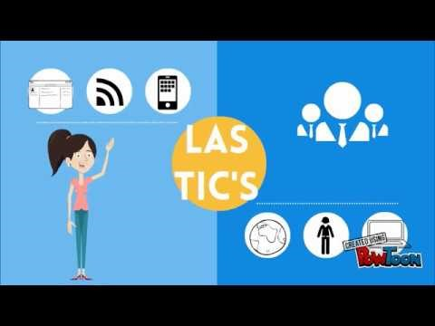
Las tic´s
https://www.youtube.com/watch?v=GN6qmy7Gtic

Slide 10


